Slide 1
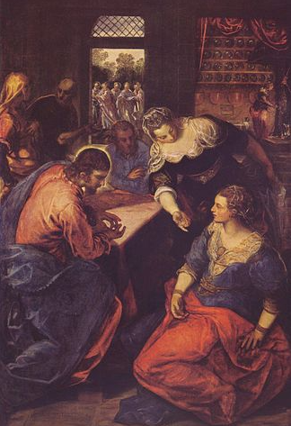
Marie, nebo Marta? Palmovka, 11. 2. 2024

Slide 2
Marie, nebo Marta?
Nějaká žena jménem Marta jej přijala do svého domu. Měla sestru, která se jmenovala Marie. Ta se posadila k Pánovým nohám a poslouchala jeho slovo. Ale Marta měla plno práce s obsluhováním. Přistoupila k němu a řekla:

Slide 3
Marie, nebo Marta?
„Pane, nezáleží ti na tom, že mě má sestra nechala sloužit samotnou? Řekni jí přece, ať mi pomůže!“
Pán jí odpověděl: „Marto, Marto, děláš si starosti a znepokojuješ se mnoha věcmi, jedno je však potřeba. Marie si vybrala dobrý díl, jenž jí nebude odňat.“
Lukáš 10,39–42

Slide 4
Marie, nebo Marta?
On mu řekl: „Člověče, kdo mě ustanovil nad vámi soudcem nebo rozhodčím?“
Lukáš 12,14

Slide 5
Marie, nebo Marta?
Ježíš miloval Martu i její sestru...
Jan 11,5

